Slide 1
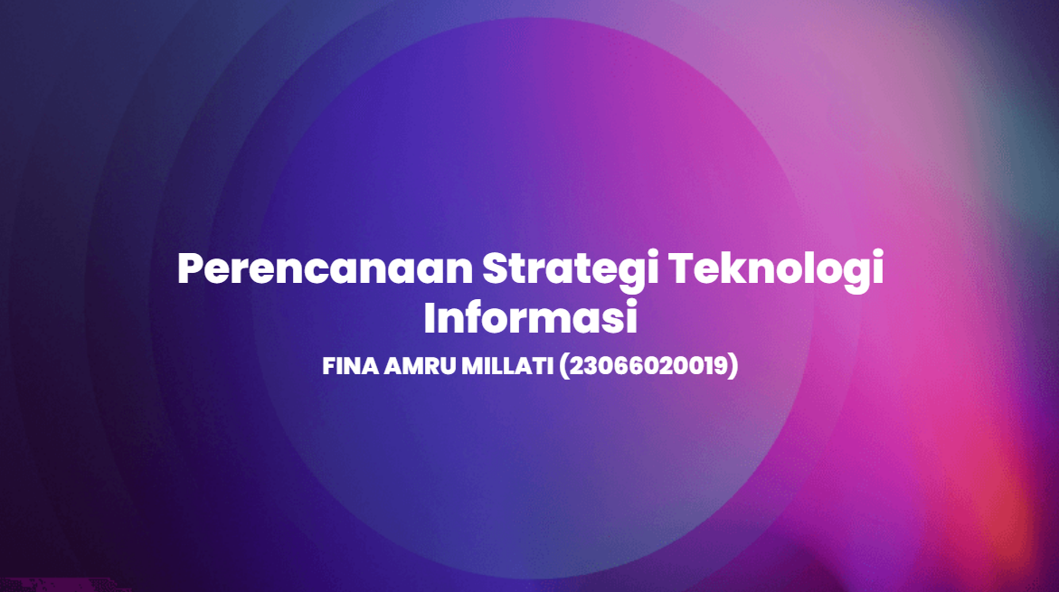

Slide 2

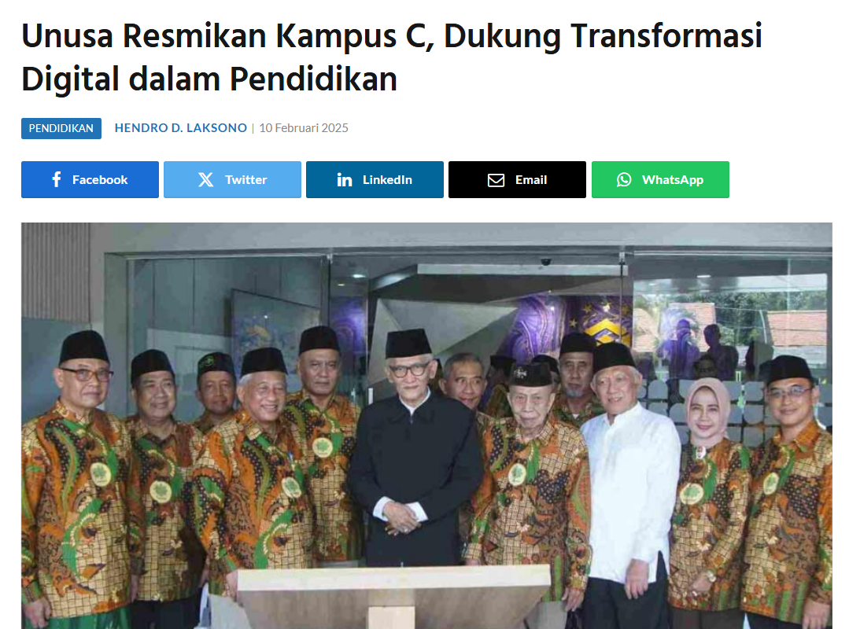
Mewujudkan UNUSA sebagai Kampus Digital Terintegrasi
Kampus C ini didesain untuk mendukung ekosistem pembelajaran berbasis teknologi dengan fasilitas modern yang menunjang mahasiswa dalam menghadapi tantangan era digital

Slide 3
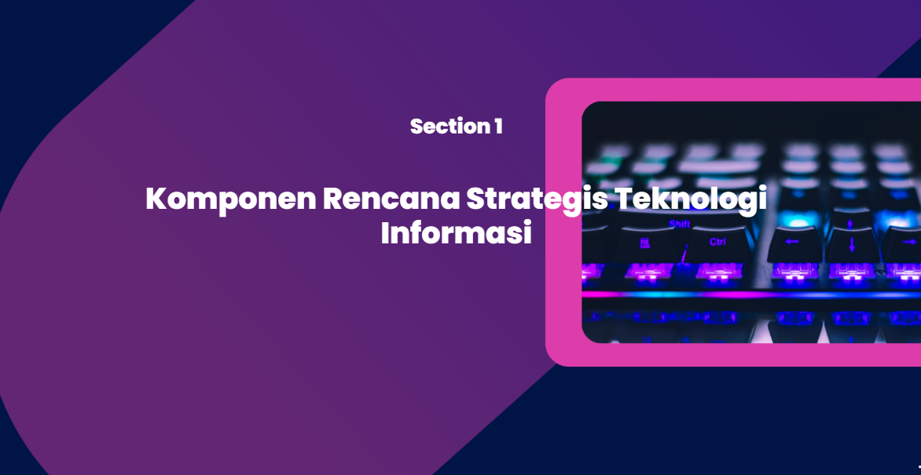

Slide 4
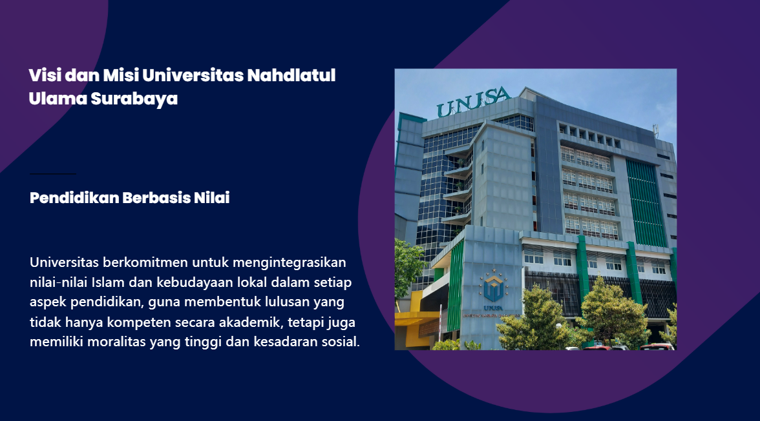

Slide 5
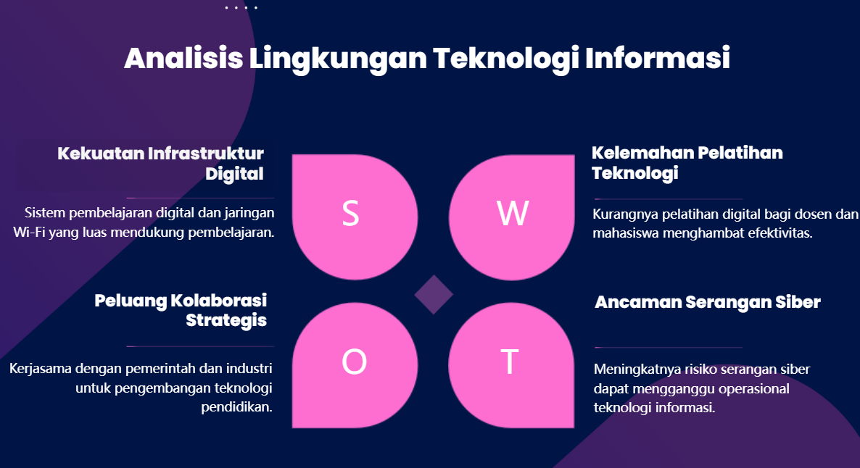

Slide 6
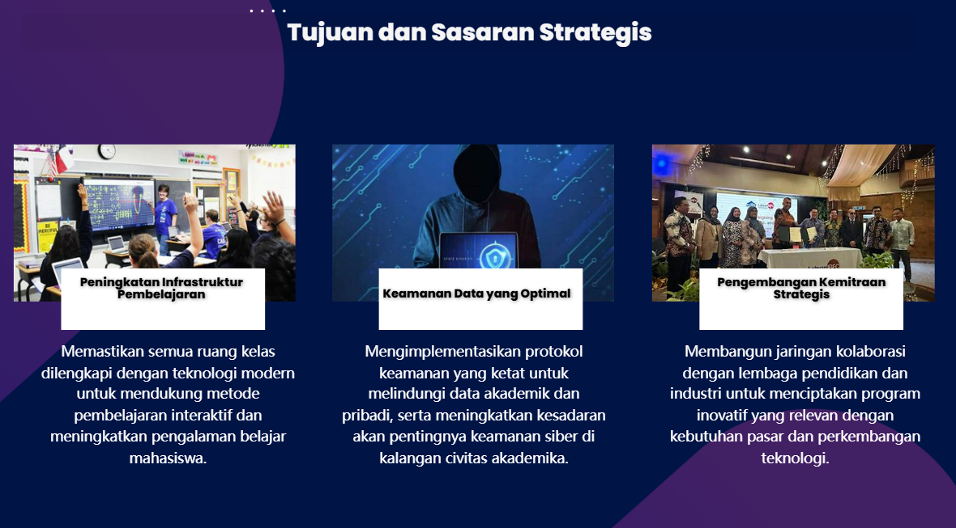

Slide 7
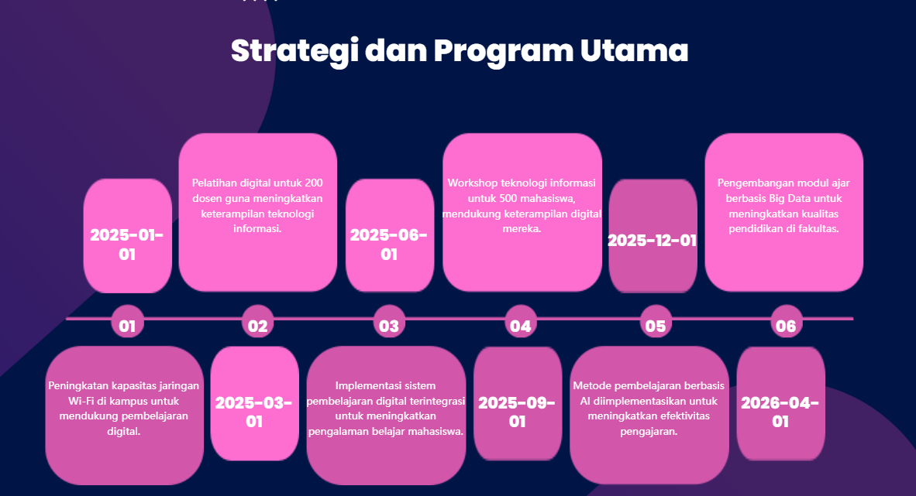

Slide 8
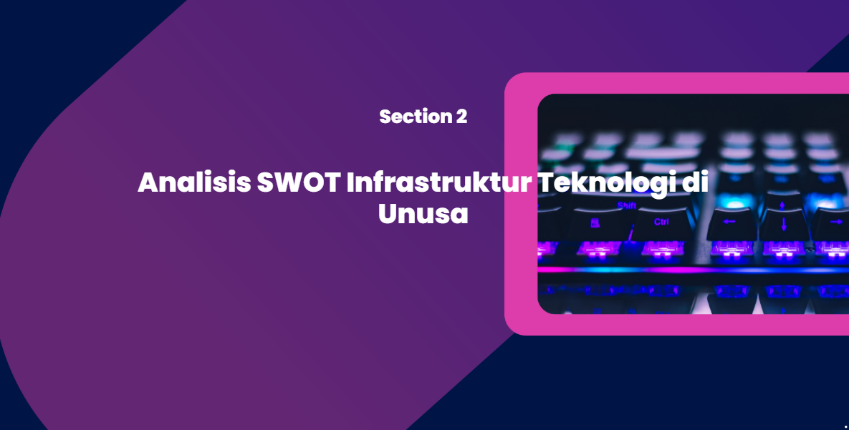

Slide 9
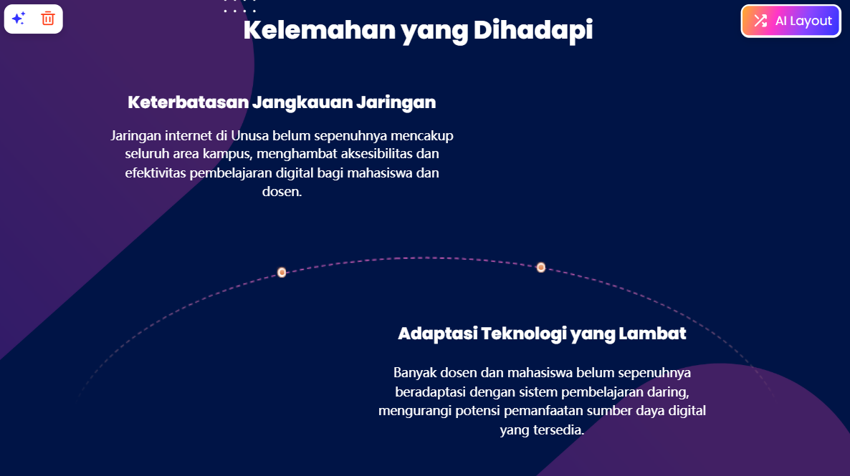

Slide 10
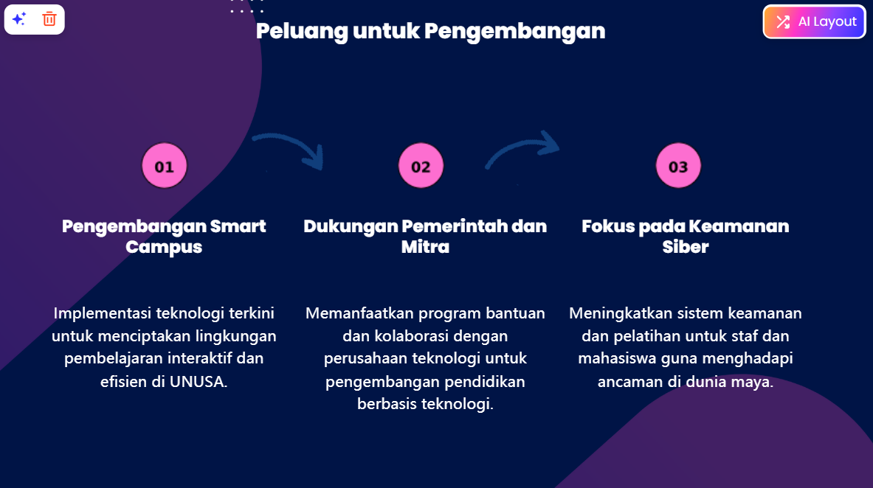

Slide 11
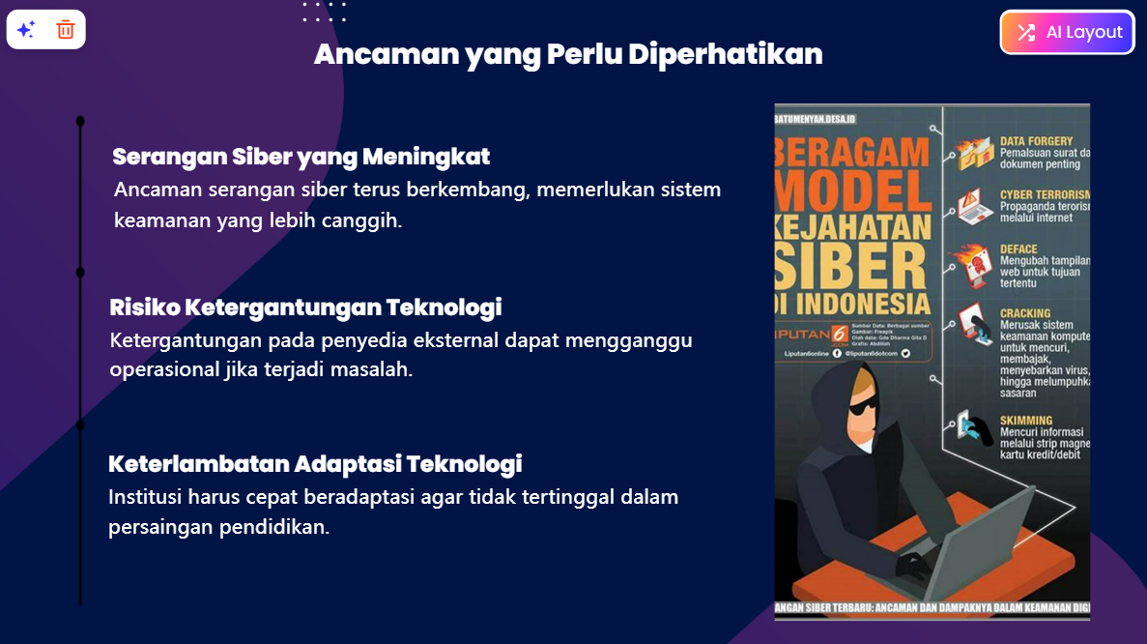

Slide 12
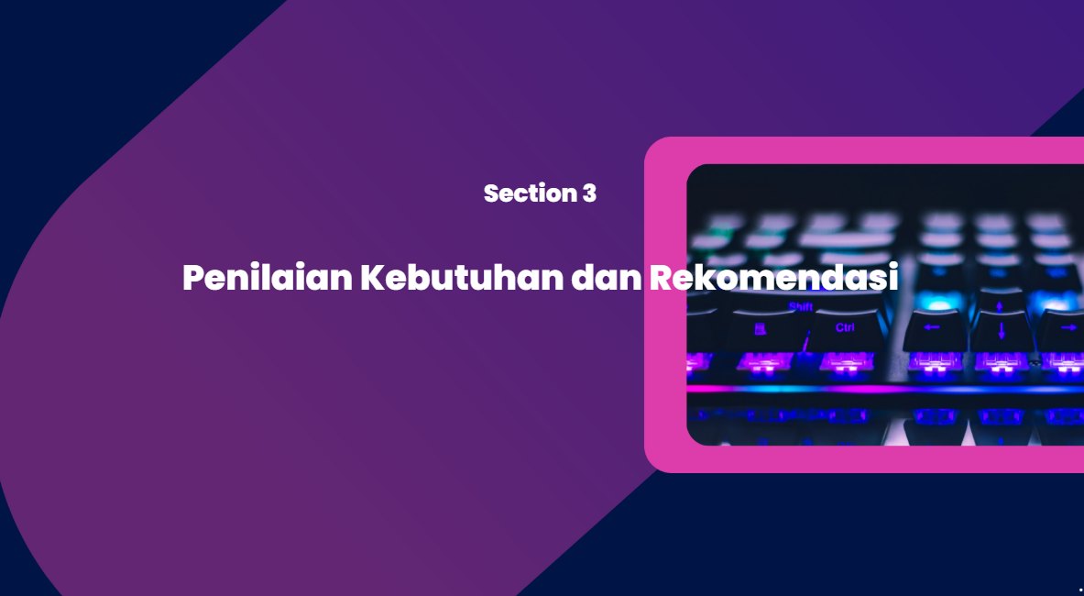

Slide 13
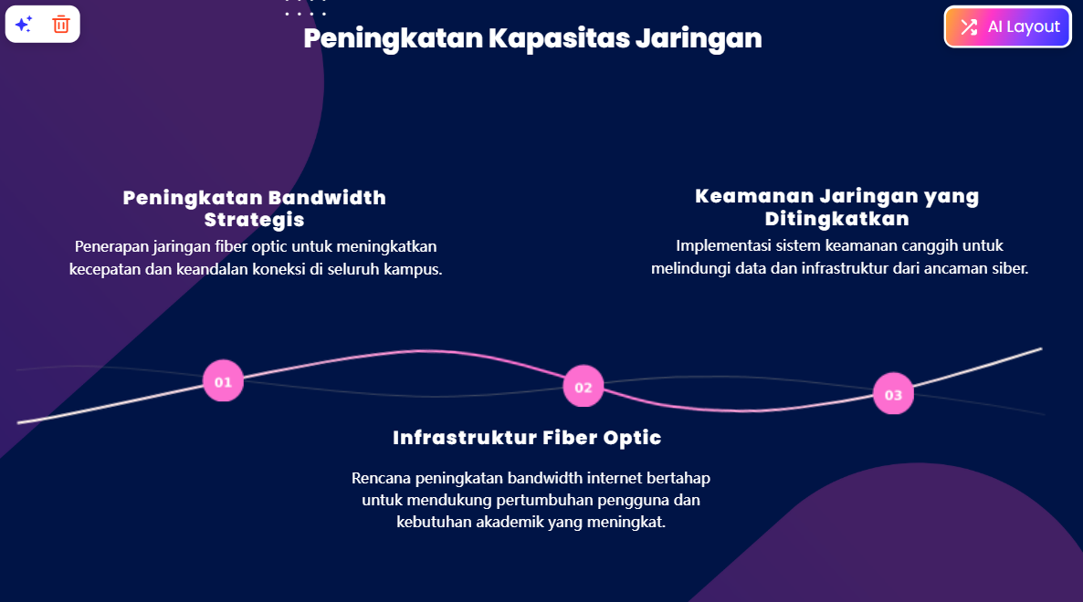

Slide 14
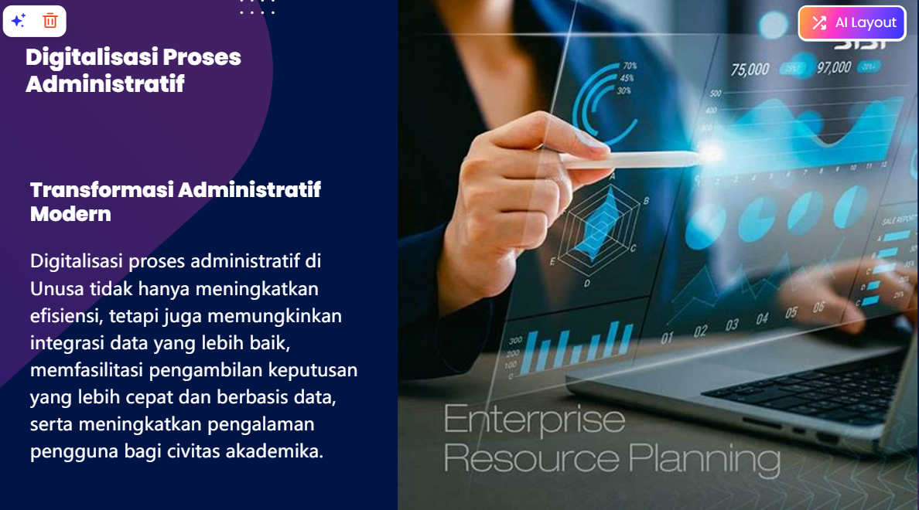

Slide 15
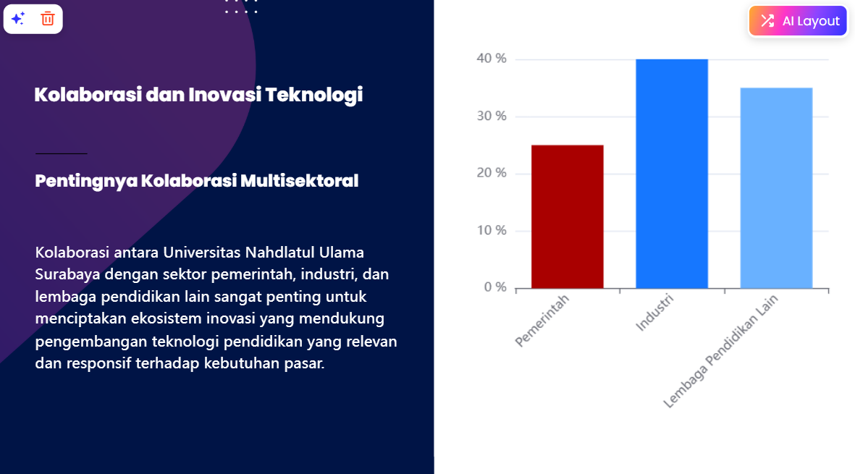

Slide 16
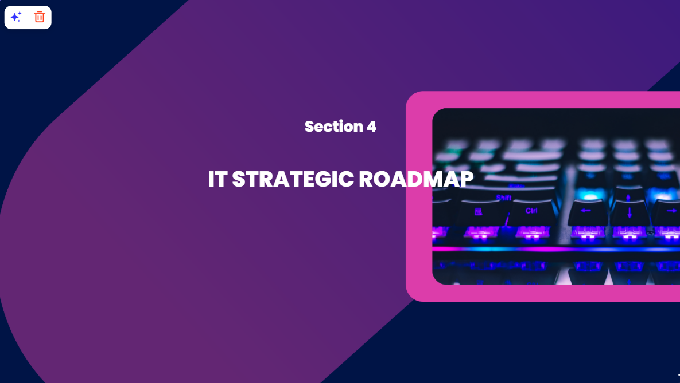

Slide 17
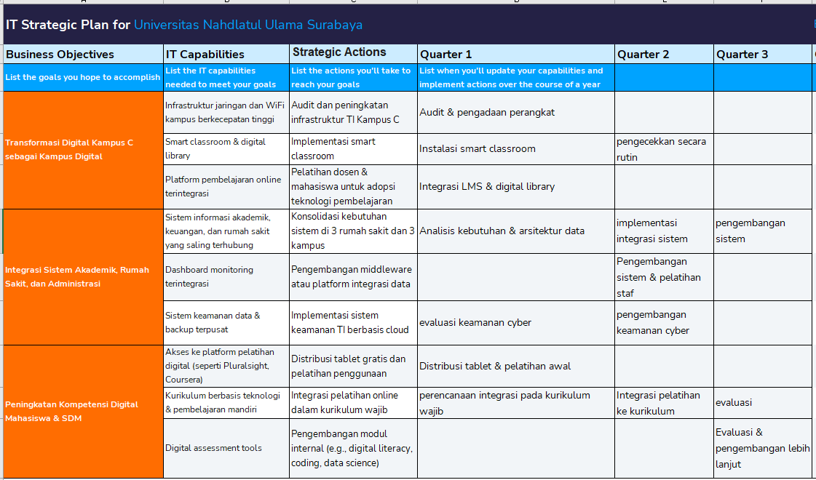

Slide 18
Mewujudkan UNUSA sebagai Kampus Digital Terintegrasi
Penguatan infrastruktur & integrasi system
Pemberdayaan SDM melalui pelatihan berkelanjutan
Kolaborasi lintas unit untuk akselerasi digitalisasi
Fokus pada pelayanan Pendidikan tinggi berbasis teknologi

Slide 19


